Slide 1
Seminário Revelações do Apocalipse
As promessas do Apocalipse
Michelson Borges

Slide 2
Revisão - Lição 7
V
F
1. Todos os mortos ressuscitarão ao mesmo tempo, na 2ª vinda.
X
2. O milênio ocorrerá antes que Jesus volte.
X
3. No fim do milênio o diabo será perdoado.
X
4. O lago de fogo e enxofre será real, mas no fim do milênio.
X
5. Depois do milênio, Deus habitará com Seu povo.
X

Slide 3
3/18
AS PROMESAS SÃO PARA OS VENCEDORES

Slide 4
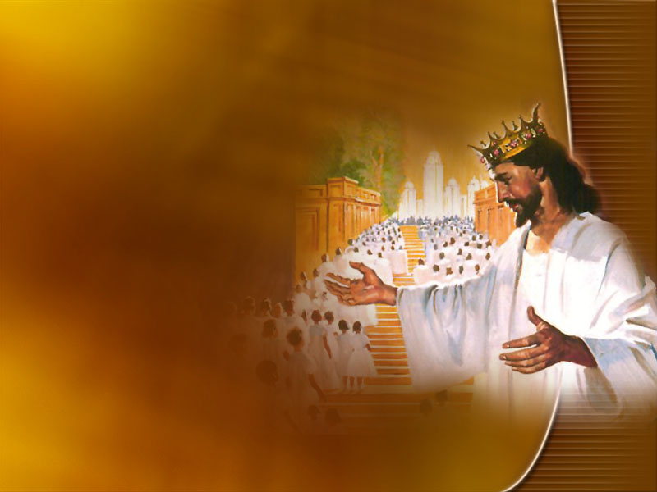
4/18
O que o Senhor dará aos vencedores, quando vier?
“Eis que venho sem demora, e comigo está o galardão que tenho para retribuir a cada um segundo as suas obras” (Apocalipse 22:12).

Slide 5
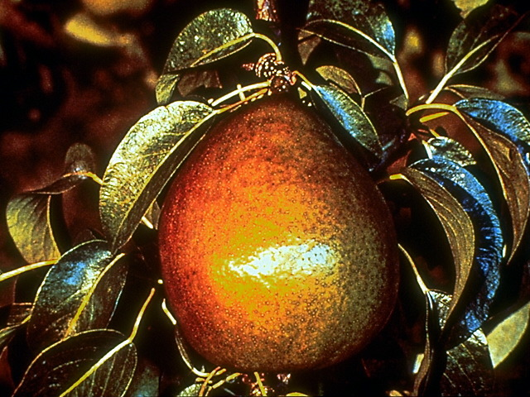
5/18
Que símbolo de vida eterna será permitido aos vencedores comerem?
“...dar-lhe-ei que se alimente da árvore da vida que se encontra no Paraíso de Deus” (Apocalipse 2:7).

Slide 6
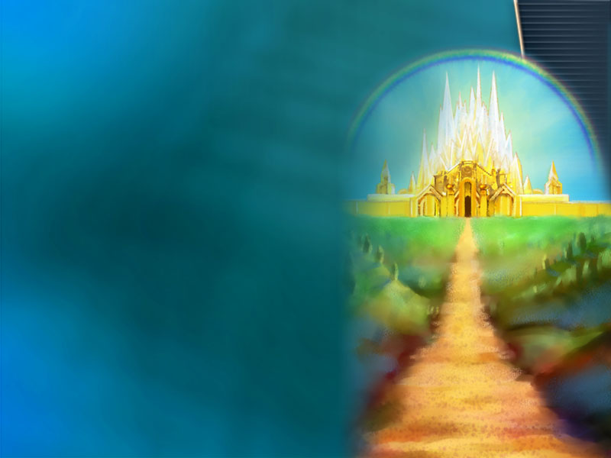
6/18
A árvore da vida é mencionada seis vezes na Bíblia: três vezes em Gênesis e três no Apocalipse. Agora, redimidos, os seres humanos terão a vida eterna na nova Terra.

Slide 7
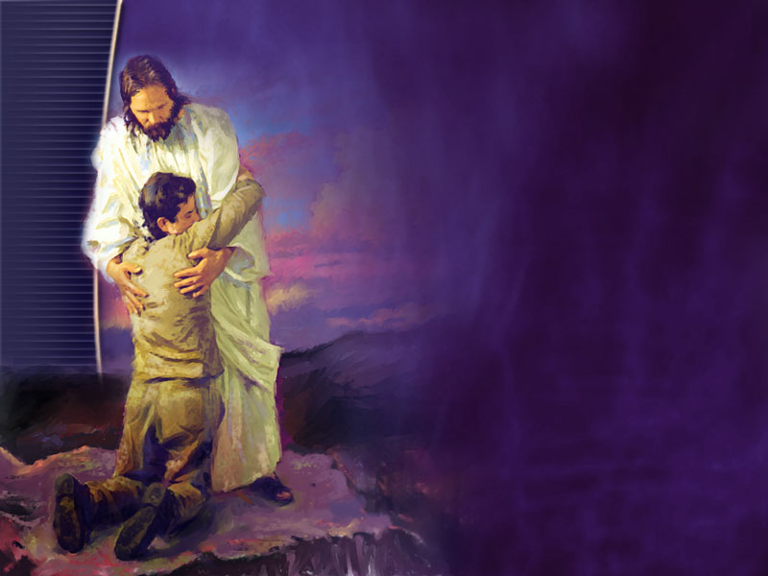
7/18
Apesar de ser o Todo-poderoso, como Deus revela Sua compreensão e ternura?
“Digo, todavia, a vós outros, ...: Outra carga não jogarei sobre vós” (2:24).
João, quando vê a Jesus, desmaia. “Porém, Ele pôs sobre mim a Sua mão direita dizendo: Não temas, Eu sou o primeiro e o último” (Apocalipse 1:17).
“Porque guardaste a palavra da Minha perseverança, também Eu te guardarei da hora da provação...” (3:10).

Slide 8
8/18
O INIMIGO A QUEM DEVEMOS VENCER

Slide 9
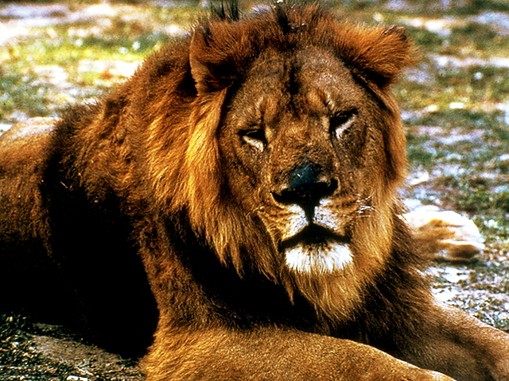
9/18
Quem é o adversário que devemos vencer?
“Sede sóbrios e vigilantes. O diabo, vosso adversário, anda em derredor, como leão que ruge procurando alguém para devorar; resisti-lhe firmes na fé” (I Pedro 5:8 e 9).

Slide 10
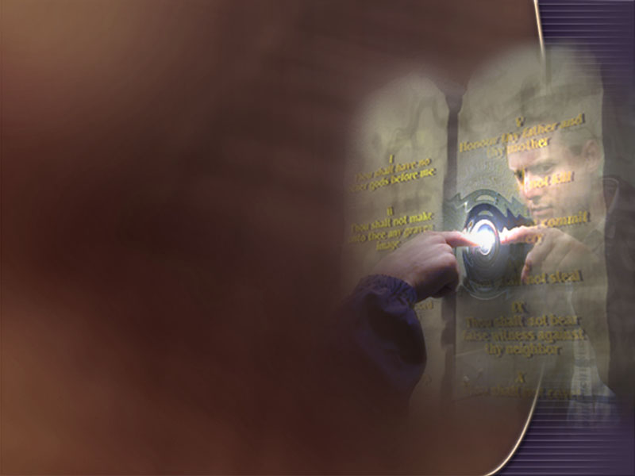
10/18
Que conduta introduziu o diabo na Terra a fim de destruir-nos?
“...O pecado é a transgressão da lei ... Aquele que pratica o pecado procede do diabo...” (I João 3:4 e 8). “...porquanto transgridem as leis... por isso serão queimados os moradores da Terra” (Isaías 24:5 e 6).

Slide 11
11/18
Quais são as duas características do remanescente fiel a quem Satanás odeia e persegue?
“Aqui está a perseverança dos santos, os que guardam os mandamentos de Deus e têm testemunho de Jesus” (Apocalipse 12:17).
Jesus disse: “Se Me amais, guardareis os Meus mandamentos” (João 14:15). Quem guarda os mandamentos demonstra sua identificação com Cristo e, por isso, atrai a ira do inimigo.

Slide 12
12/18
COMO SE OBTÉM A VITÓRIA

Slide 13
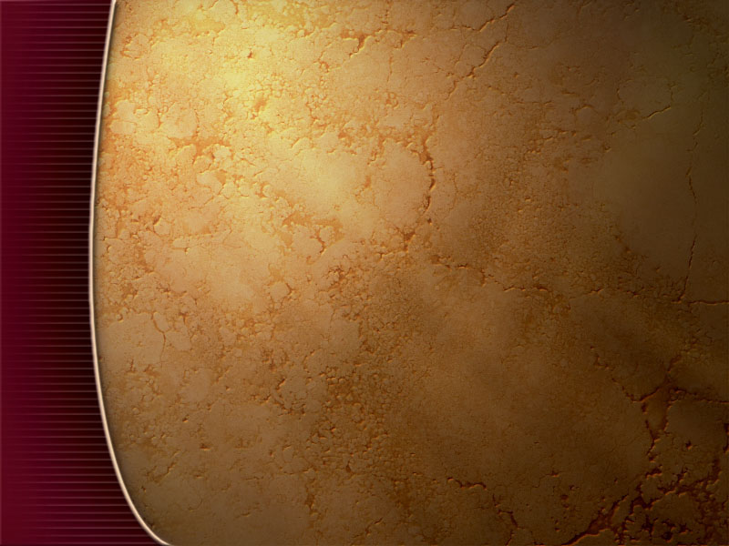
13/18
Apocalipse 1:5 diz que Jesus “nos ama e pelo Seu sangue nos libertou dos nossos pecados”. Que devemos fazer para que o Senhor nos lave com Seu sangue?
“Respondeu-lhes Pedro: Arrependei-vos e convertei-vos, e cada um de vós seja batizado em nome de Jesus Cristo para perdão dos pecados...” (Atos 2:37 e 38).
“...se, porém, não vos arrependerdes, todos igualmente perecereis” (Lucas 13:3).

Slide 14
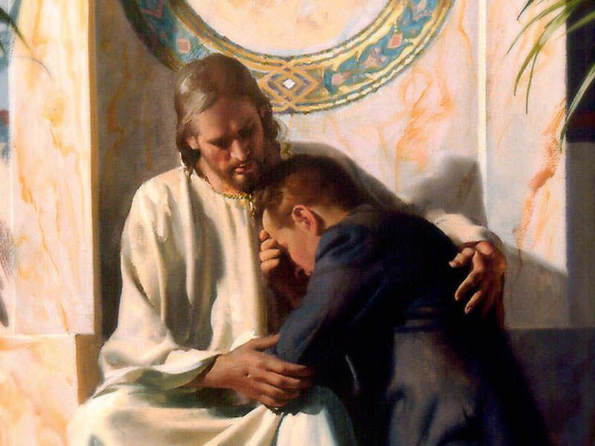
14/18
Arrependimento
Tristeza pelo pecado
Conversão
Mudança de vida

Slide 15
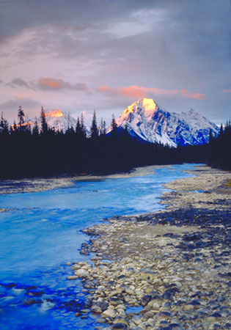
15/18
Que promessa demonstra que a salvação é gratuita e que é recebida pela fé em Jesus?
“...e quem quiser receba de graça a água da vida” (Apocalipse 22:17). “Sendo justificados gratuitamente por Sua graça, mediante a redenção que há em Cristo Jesus” (Romanos 3:24 e 25).

Slide 16
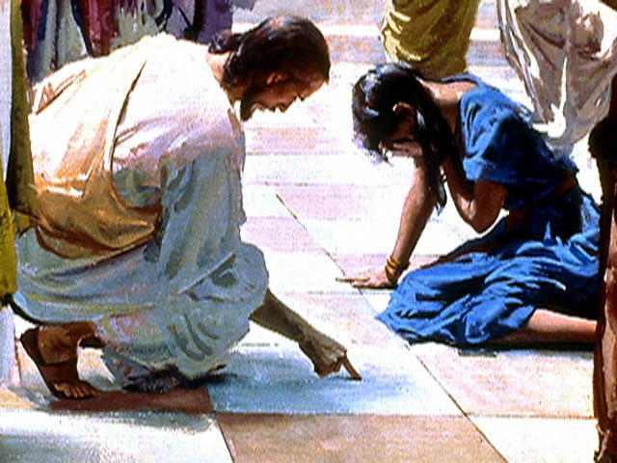
16/18
Que declaração inspirada por Deus demonstra que o arrependimento e a fé devem ser acompanhados de uma mudança de vida?
“Arrependei-vos, pois, e convertei-vos para serem apagados os vossos pecados” (Atos 3:19).

Slide 17
17/18
Que promessas demonstram que nosso Senhor quer que os redimidos sejam fiéis?
“...Sê fiel até a morte, e dar-te-ei a coroa da vida. ... O vencedor, de nenhum modo sofrerá o dano da segunda morte” (Apocalipse 2:10 e 11).

Slide 18
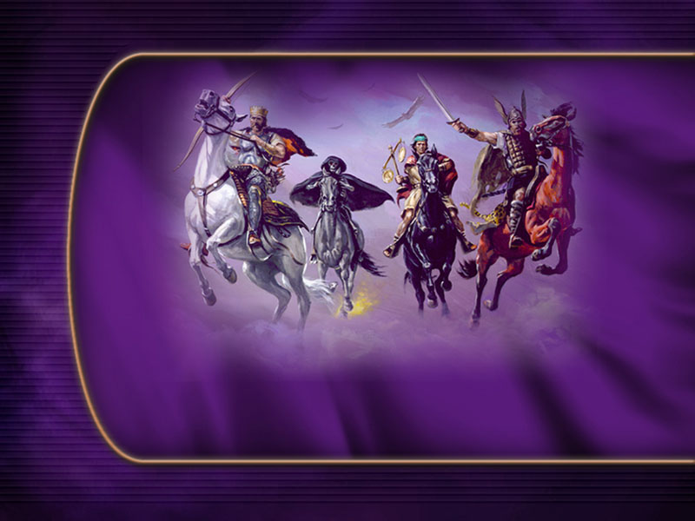
Próximo estudo:
Os sete selos e os quatro cavaleiros do Apocalipse

